Slide 1
Web quest –
поиск информации с…
ПРИКЛЮЧЕНИЯМИ
«Изучать в школах необходимо … способы и технологии, которые пригодятся в будущем».
Материалы к занятиям
Фролова Г.С.

Slide 2
Что такое
Quest в переводе с английского языка - продолжительный целенаправленный поиск, который может быть связан с приключениями или игрой;
Впервые веб-квест был использован в 1995 году Берни Доджем. Веб-квест является веб-проектом, в котором все материалы, предъявляемые учащимся, исходят из Интернета…
Веб-квест (webquest) в педагогике - проблемное задание с элементами ролевой игры, для выполнения которого используются информационные ресурсы Интернета…
Образовательный веб-квест - это сайт в Интернете, с которым работают учащиеся, выполняя ту или иную учебную задачу…

Slide 3
Что такое
Проект - особый вид познавательной деятельности учащихся и результат этой деятельности, которые характеризуются следующими признаками:
– наличие социально значимой задачи,
– планирование действий по разрешению проблемы,
– поиск информации, которая затем будет обработана и осмыслена учащимися,
– оформление «продукта», представляющего результаты этой деятельности,
– презентация «продукта» и его социальной значимости

Slide 4
Что такое
Проблема - задача, содержащая противоречие, не имеющая однозначного ответа и требующая исследования и поиска решений. Берет свое начало в проблемной ситуации.
Проблемная ситуация – обстоятельства и условия деятельности учащихся, содержащие противоречия, не имеющие однозначного решения.
Проблемный вопрос – вопрос, отражающий сущность, основное противоречие рассматриваемой темы, не предполагающий однозначного тривиального ответа.

Slide 5
Структура
Ясное вступление, где четко описаны главные роли участников или сценарий квеста, предварительный план работы, обзор всего квеста.
Например,
Цивилизация эпохи Средневековья
«Золотой век» российской культуры I половины XIX века
Приглашаем на Урал
К сокровищам родного слова…
«БиблиоПазлик»

Slide 6
Структура
Центральное задание, где четко определен итоговый результат самостоятельной работы
Список информационных ресурсов (в электронном виде - на компакт-дисках, видео и аудио носителях, в бумажном виде, ссылки на ресурсы в Интернет, адреса веб-сайтов по теме), необходимых для выполнения задания.

Slide 7
Структура
Роли. Учащимся должен быть представлен список ролей (от 2 и более), от лица которых они могут выполнить задания. Для каждой роли необходимо прописать план работы и задания.
Описание процедуры работы, которую необходимо выполнить каждому участнику квеста при самостоятельном выполнении задания (этапы).

Slide 8
Структура
Описание критериев и параметров оценки веб-квеста.
Руководство к действиям, где описывается, как организовать и представить собранную информацию.
Заключение, где суммируется опыт, который будет получен участниками при выполнении самостоятельной работы над веб-квестом.

Slide 9
Виды заданий для
Берни Додж определил следующие виды заданий для веб-квестов:
Пересказ – демонстрация понимания темы на основе представления материалов из разных источников в новом формате: создание презентации, плаката, рассказа.
Цивилизация эпохи Средневековья
Планирование и проектирование – разработка плана или проекта на основе заданных условий.
Приглашаем на Урал
Самопознание – любые аспекты исследования личности

Slide 10
Виды заданий для
Компиляция – трансформация формата информации, полученной из разных источников: создание книги кулинарных рецептов, виртуальной выставки, капсулы времени, капсулы культуры.
Творческое задание – творческая работа в определенном жанре - создание пьесы, стихотворения, песни, видеоролика.
Аналитическая задача – поиск и систематизация информации. «Золотой век»

Slide 11
Виды заданий для
Детектив, головоломка, таинственная история – выводы на основе противоречивых фактов.
Достижение консенсуса – выработка решения по острой проблеме.
Оценка – обоснование определенной точки зрения.
Журналистское расследование – объективное изложение информации (разделение мнений и фактов).

Slide 12
Виды заданий для
Убеждение – склонение на свою сторону оппонентов или нейтрально настроенных лиц. Пиар-акция
Научные исследования – изучение различных явлений, открытий, фактов на основе уникальных он-лайн источников.
К сокровищам родного слова…

Slide 13
Формы
Создание базы данных по проблеме, все разделы которой готовят ученики.
Написание интерактивной истории (ученики могут выбирать варианты продолжения работы; для этого каждый раз указываются два-три возможных направления; этот прием напоминает знаменитый выбор дороги у дорожного камня русскими богатырями из былин).
Создание документа, дающего анализ какой-либо сложной проблемы и приглашающей учащихся согласиться или не согласиться с мнением авторов.

Slide 14
Формы
Интервью online с виртуальным персонажем. Ответы и вопросы разрабатываются учащимися, глубоко изучившими данную личность (это может быть политический деятель, литературный персонаж, известный ученый, инопланетянин и т.п.). Данный вариант работы лучше всего предлагать не отдельным ученикам, а мини-группе, получающей общую оценку
Продвижение по маршруту (учащиеся отвечают на вопросы, получают ключи, баллы, фрагменты пазла, части слов или фраз и др.). Как правило, такой веб-квест рассчитан на отдельных учеников.

Slide 15
Что такое
Тренировка и развитие
навыков информационной
деятельности
Развитие читательских
компетенций
Развитие
творческого
потенциала
Способ формирования
мотивации
Квест
Развитие
коммуникативных умений
Междисциплинарность
Методический потенциал квестовых технологий

Slide 16
С чего начать
«Что? Для чего? Для кого?» Определяем тему, цель и задачи квеста.
«Все дороги ведут… на сайт». Создаем сайт (блог, вики-страницу, на которой размещаем информацию о квесте, порядок выполнения, задания , ответы, ведем обсуждение).
«В любом месте всегда хорошо вместе». Учащиеся объединяются в группы, придумывают название, распределяют роли, задания и отправляются по маршруту.

Slide 17
С чего начать
«Путешествуем осознанно и избегаем опасностей!» (источники информации всегда «под рукой»).
«Творим вместе!» Создаем плэйкасты, альбомы, коллажи, пишем истории, ведем дневники, собираем пазлы, прокладываем маршруты и т.д. Результаты выполнения заданий размещаем на блоге, сайте, Вики-странице, Гугл-группе.

Slide 18
Сервисы Web 2.0
Создать стенгазету пример пример
Как работать в Image Chef
Денотатный граф

Slide 19
Виды упражнений | Пример | Ссылка на инструкцию
Создание кроссвордов | Кроссворд | Создание упражнения Кроссворд, инструкция Ю.П. Щербакова
Заполни пропуски | Фразеологизмы | Создание упражнения Заполни пропуски
Сортировка картинок | Season of the year | Создание упражнения Сортировка картинок
Найди пару | Найди пару | Создание упражнения Найди пару
Видео со вставками | Устройство компьютера | Создание упражнения Видео со вставками
Найди на карте | Композиторы и страны | Создание упражнения Найти на карте
Пазлы | Таблица умножения | Создание упражнения Пазлы, инструкция Ю.П.Щербакова
Таблица соответствий | Таблица соответствия | Создание упражнения Таблица соответствия

Slide 20
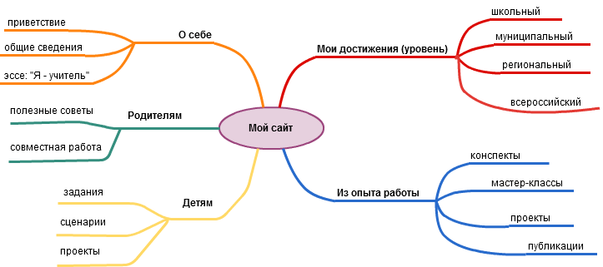
Ментальные карты
Cacoo Bubbl Пример ментальной карты

Slide 21
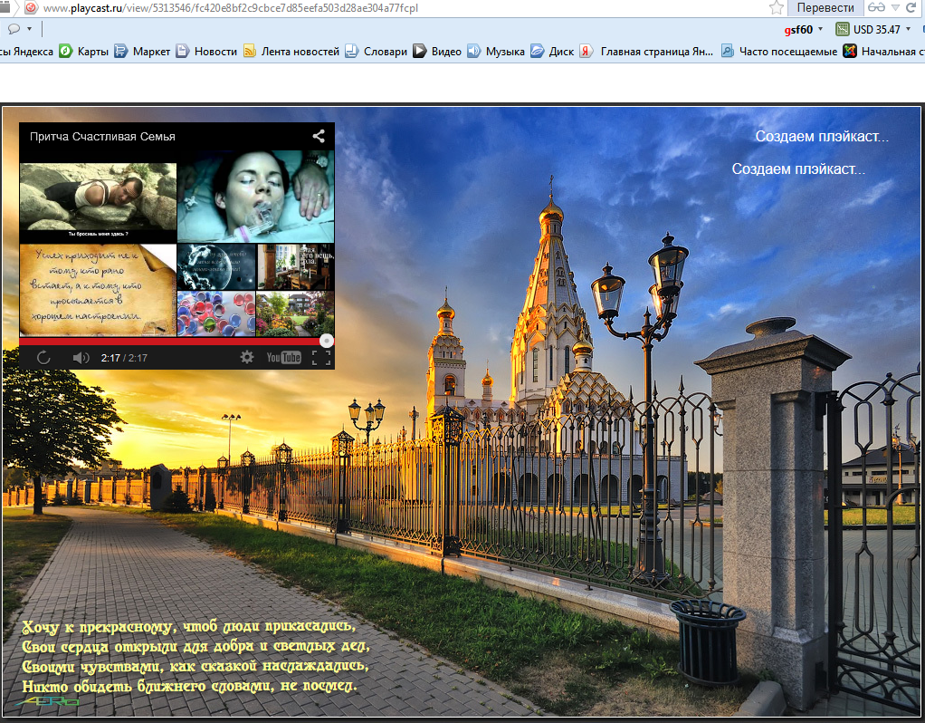
Плейкаст - http://www.playcast.ru/

Slide 22
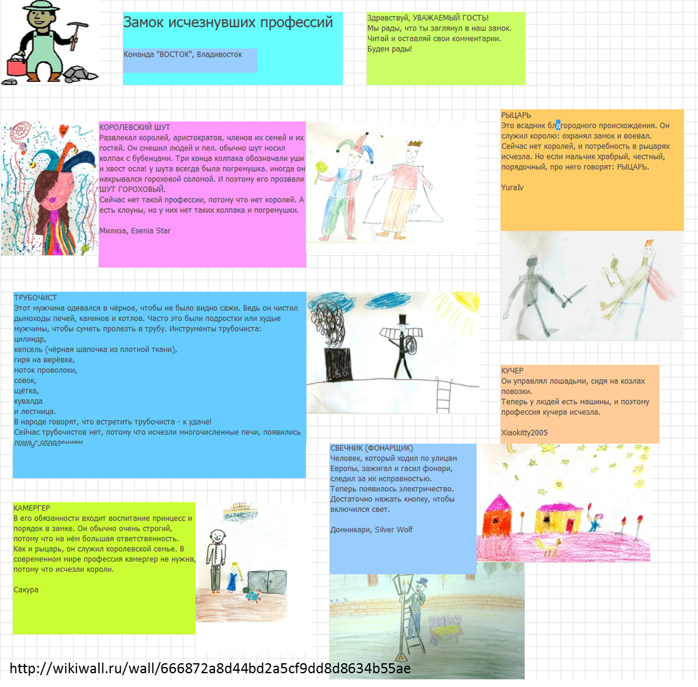
Стенгазета - http://wikiwall.ru/

Slide 23
Ленты времени
timerime
Dipity
timetoast

Slide 24
Напиши пословицу
Весною день упустишь - годом не вернёшь.
http://www.imagechef.com/ic/fragment/addonlogin.jsp

Slide 25
И еще совсем немножко…
Анкетер: www.anketer.ru
· Гугл www.google.com
· Глог www.glogster.com
http://edu.glogster.com
· Лайноит www.linoit.com
Ментальные карты http://www.spiderscribe.net/ www.bubbleus.ru www.mindmeister.com
Ленты времени http://www.dipity.com http://www.timerime.com http://www.timetoast.com http://www.whenintime.com/
Вики-газеты www.wikiwall.ru
Публикации
http://ru.calameo.com/
Сервисы для кроссвордов http://www.kubbu.com/ http://www.toolsforeducators.com/crossword/
http://cross.highcat.org/
http://www.armoredpenguin.com/crossword/
http://puzzlecup.com/crossword-ru/
http://cross.highcat.org/ Сервисы для ребусов http://rebus1.com/ Сервисы для создания пазлов http://www.jigsawplanet.com/ Сервисы для создания аннотированных картинок http://www.purposegames.com/

